Slide 1




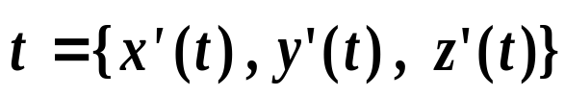


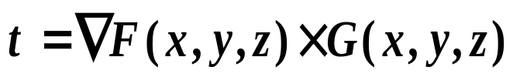
微分学在几何上的应用
1°切线问题
方法 :
(1)
切线方向:
(2)
切线方向:

Slide 2

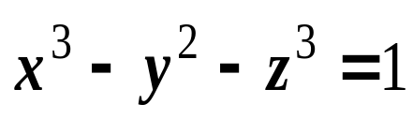
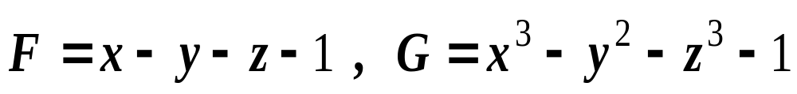
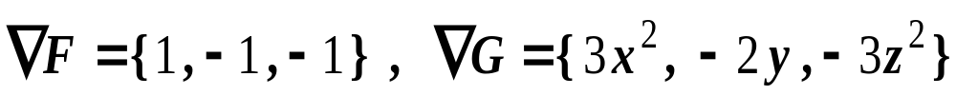
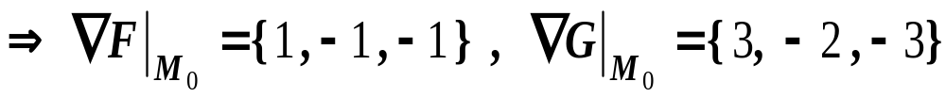
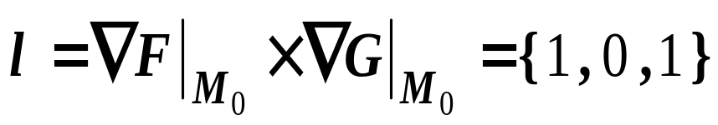
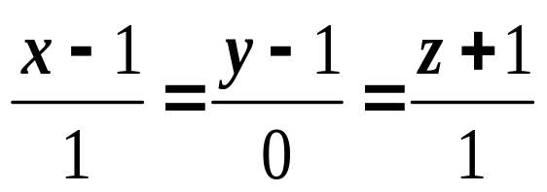
求平面 y + z = x − 1 与曲面 的交线
上点 M₀(1 , 1 , −1) 处的切线方程
解
设
交线在 M₀ 处切线的方向:
切线方程:

Slide 3



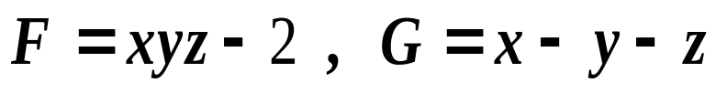
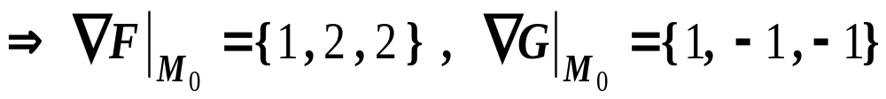
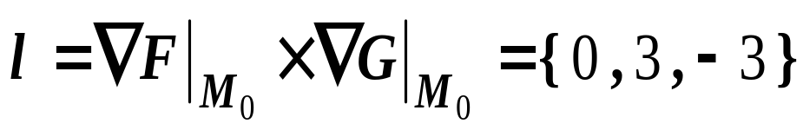
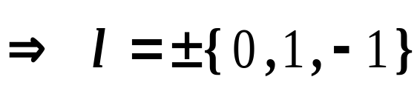
若曲线 上点 ( 2 , 1 , 1 ) 处切向量与
z 轴夹锐角 , 求此切向量与 y 轴所夹的夹角
解
设
曲线在 M₀ 处切向量 :

Slide 4
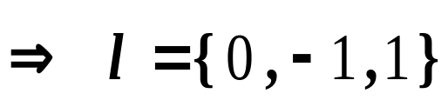
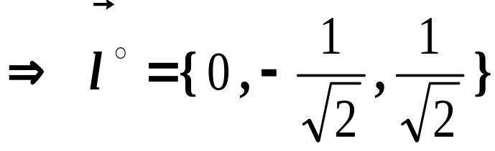
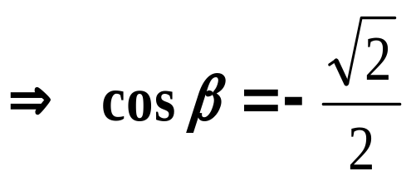
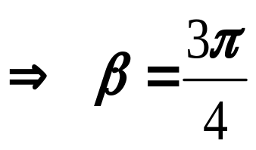
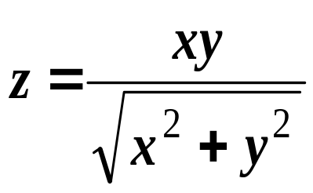
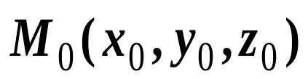
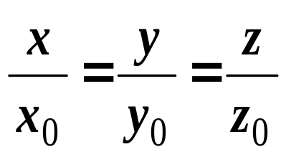
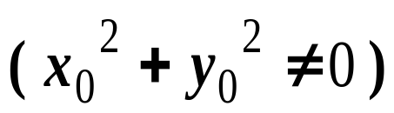
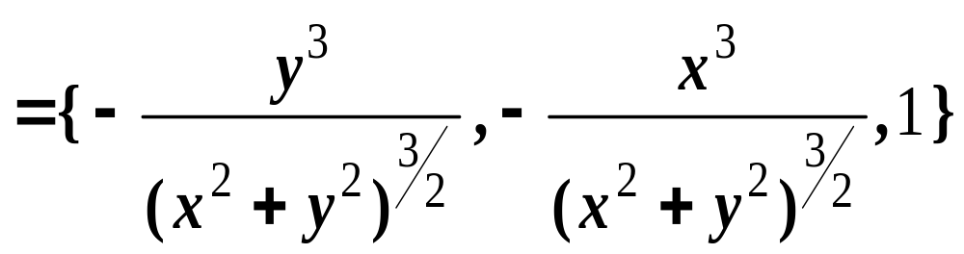
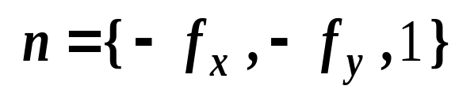
由于切向量与 z 轴夹锐角
例3
证明: 曲面 上任一点
处的法线都垂直于直线
解
曲面的法向:

Slide 5
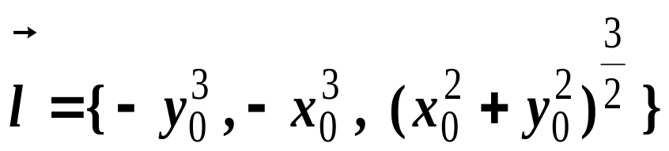
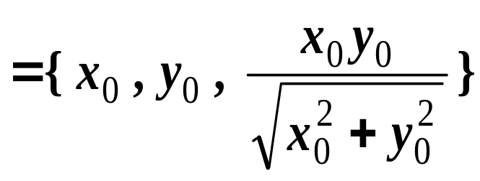
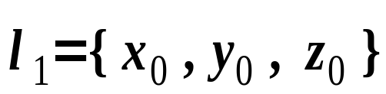
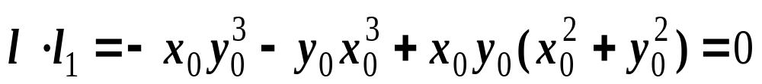
曲面在 M₀ 处的法线的方向:
又直线的方向 :
结论成立

Slide 6
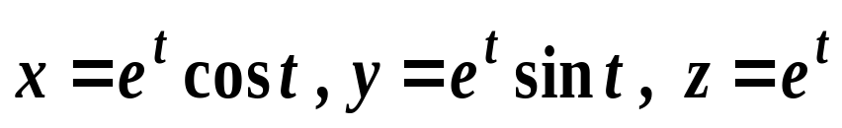
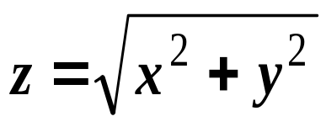
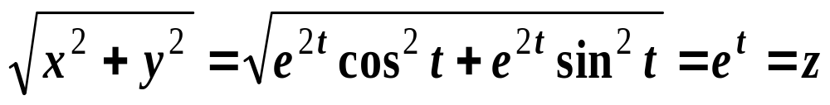
例4
试证明曲线 在锥面
上 , 且曲线在任一点 M ( x , y , z ) 处的
切线与锥面上过该点的母线夹定角
解
因为
⇒ 曲线在锥面上
设 t → M , 则曲线在 M 处的切线方向

Slide 7
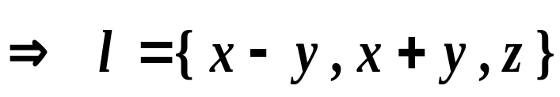
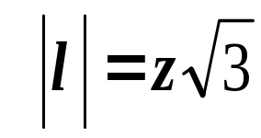
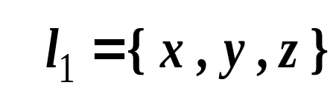
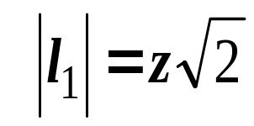
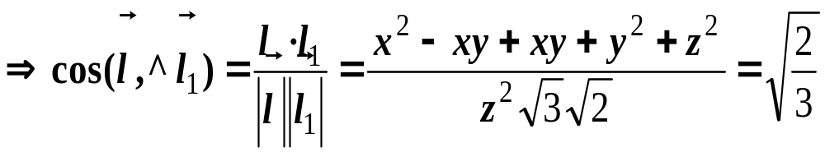
经 M 的母线的方向 :
⇒ 夹定角 , 结论成立

Slide 8
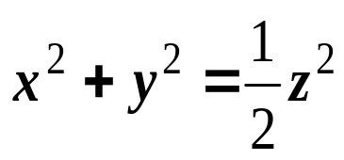




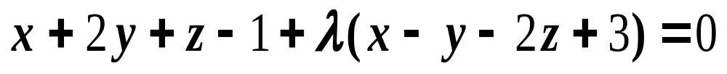
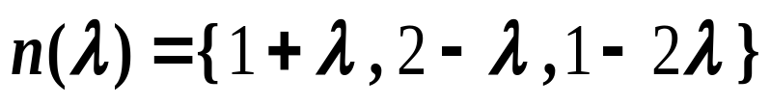


求过直线 , 且与曲线
在点 (1 , −1 , 2) 处的切线平行的平面方程
解
过直线的平面束方程为
即
其法向 :
曲线 在点 (1 , −1 , 2) 处的切线方向

Slide 9
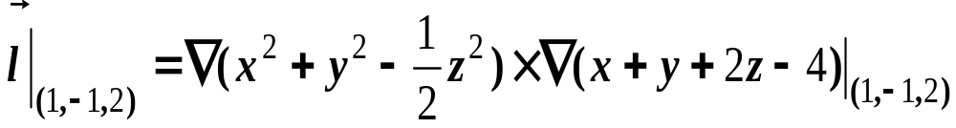
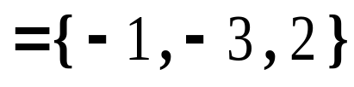
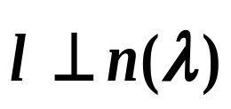
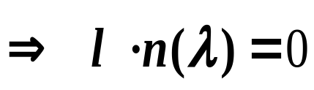
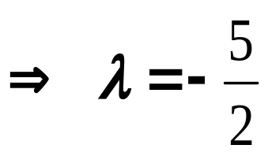
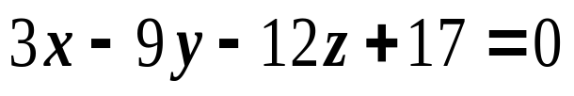
由题设
故所求平面方程为 :

Slide 10

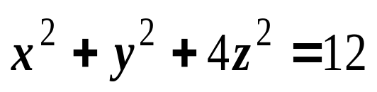
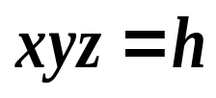
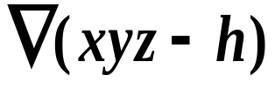
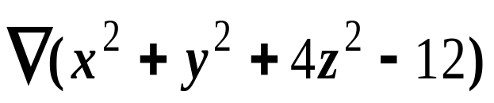
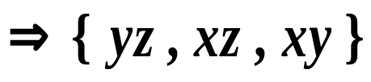
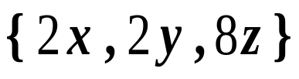
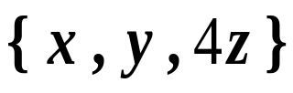



2°切平面问题
在函数 u = xyz 的等值面中 , 求出与曲面
相切的那些曲面
解
设切点 M( x , y , z),
此时等值面为
由于

Slide 11









由于切点 M( x , y , z) 在椭球面上
⇒
⇒ 所求等值面为 :
证明: 曲面 的任一切平面均经过
坐标原点
解
设 M( x , y , z) 是曲面上的任意一点 , 则
曲面在 M( x , y , z)点处的法向:

Slide 12




切平面方程:
即
所以切平面经过原点

